Slide 1
Chap09. SQL문 속 또 다른 SQL문, 서브쿼리

Slide 2
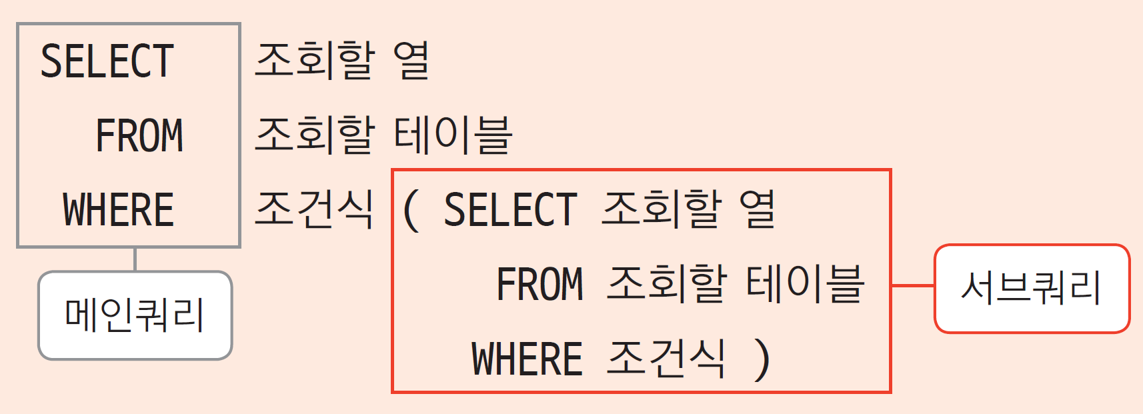
09-1 서브쿼리
서브쿼리란?
실습 9-1, 실습 9-2, 실습 9-3

Slide 3
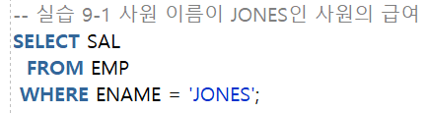
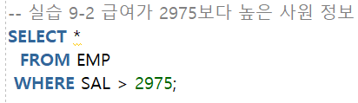

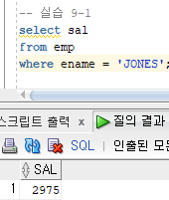
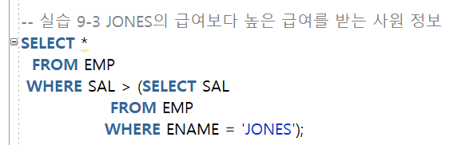
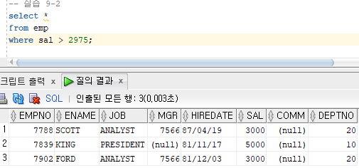
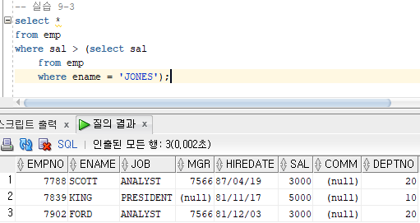
09-1 서브쿼리
서브쿼리란?
실습 9-1, 실습 9-2, 실습 9-3

Slide 4
09-1 서브쿼리
특징
괄호로 감싸 사용( )
독립 실행 가능
서브쿼리의 SELECT절에 명시한 열은 메인쿼리의 비교 대상과 같은 자료형과 같은 개수로 지정
결과가 단일값 혹은 다중값 반환
잘못 사용하면 성능 저하

Slide 5
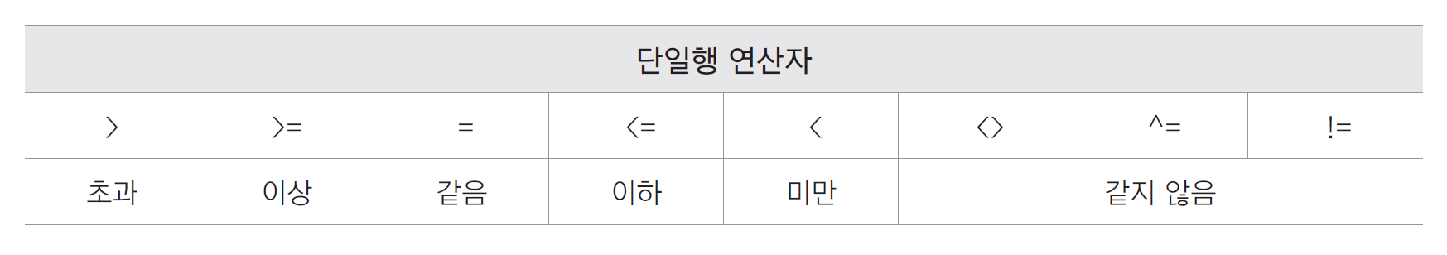
09-2 실행 결과가 하나인 단일행 서브쿼리
단일행 서브쿼리
실행 결과가 단 하나의 행으로 나오는 서브쿼리
단일행 연산자 사용

Slide 6
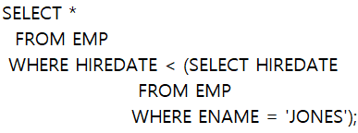
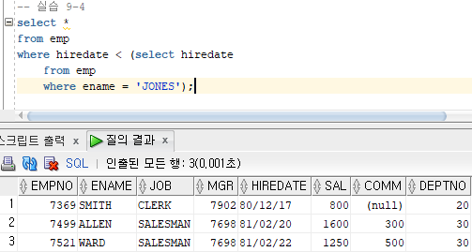
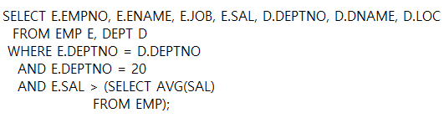
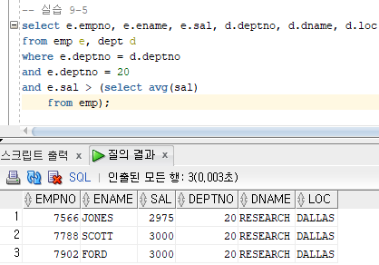
09-2 실행 결과가 하나인 단일행 서브쿼리
단일행 서브쿼리
단일행 서브쿼리와 날짜형 데이터
실습 9-4 서브쿼리의 결과 값이 날짜형인 경우
단일형 서브쿼리와 함수
실습 9-5 20번 부서에 속한 사원중에서 전체 사원의 평균보다 높은 급여를 받는 사원의 정보와 부서 정보

Slide 7
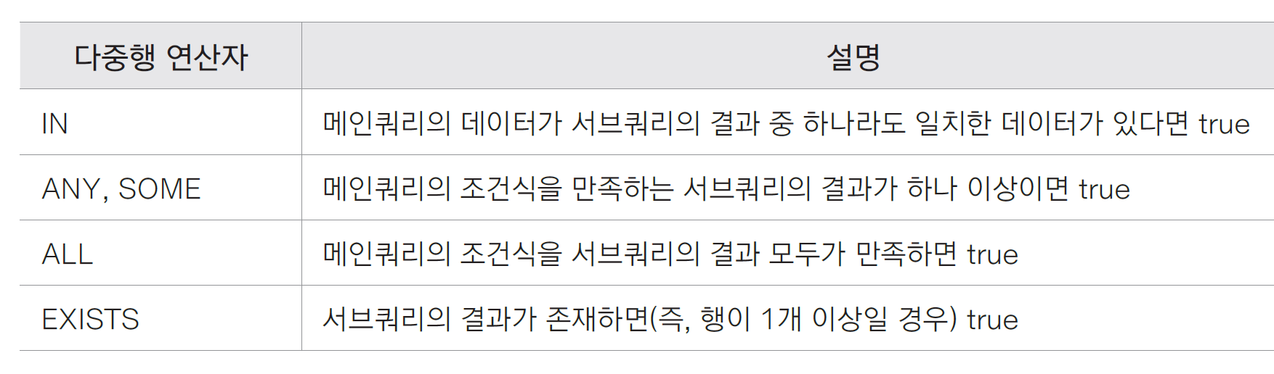
09-3 실행 결과가 여러 개인 다중행 서브쿼리
다중행 서브쿼리
실행 결과가 여러 개의 행으로 나오는 서브쿼리
다중행 연산자 사용

Slide 8

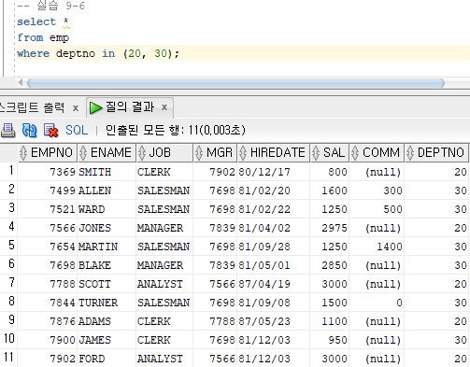
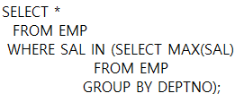

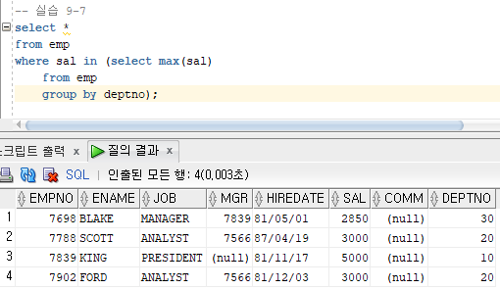

09-3 실행 결과가 여러 개인 다중행 서브쿼리
IN 연산자
서브쿼리의 결과와 일치하는 값을 가진 행을 출력
WHERE절에 서브쿼리 없을 때의 IN 연산자와 동일한 효과
실습 9-6
실습 9-7 각 부서별 최고 급여와 동일한 급여를 받는 사원 정보

Slide 9
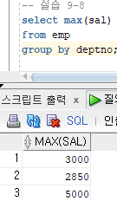
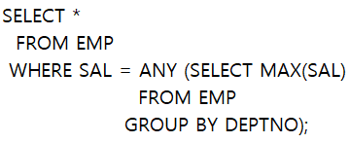

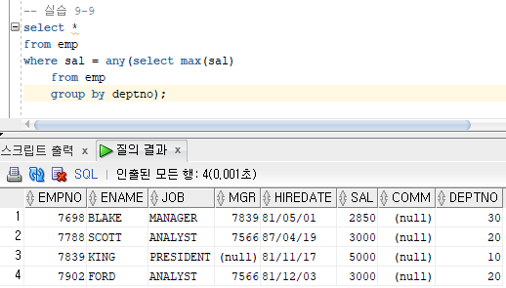

09-3 실행 결과가 여러 개인 다중행 서브쿼리
ANY, SOME 연산자
서브쿼리의 여러 결과 값에 메인쿼리의 조건식을 대입(일반적으로 범위 비교시 사용)
조건식을 대입한 결과가 하나라도 true일 경우, 메인쿼리의 조건식이 true
문법적 표현 차이만 있고, 기능은 같음
ANY가 일반적
실습 9-8, 실습 9-9 부서별 최대급여와 동일한 급여를 받는 사원

Slide 10
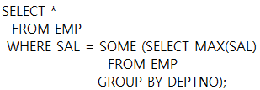
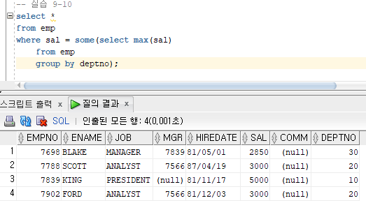
09-3 실행 결과가 여러 개인 다중행 서브쿼리
ANY, SOME 연산자
실습 9-10 부서별 최대급여와 동일한 급여를 받는 사원(ANY와 동일)

Slide 11
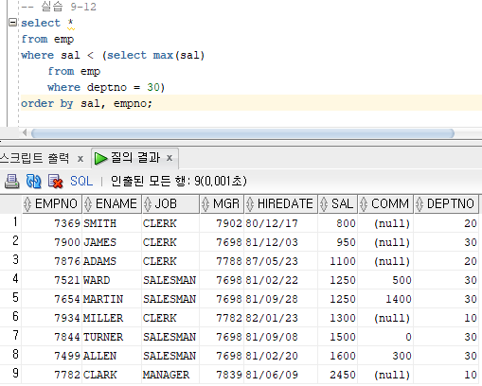
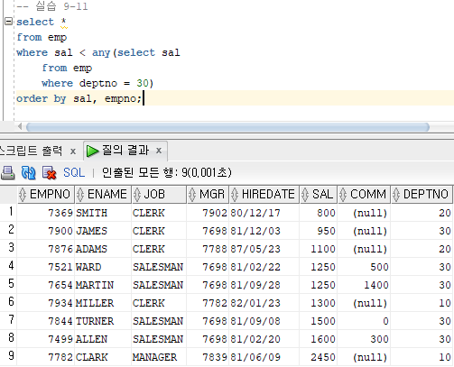
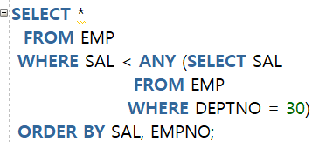
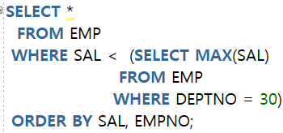
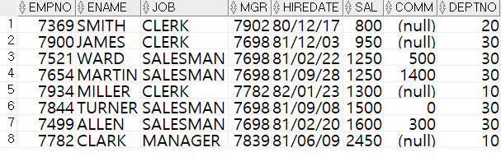

09-3 실행 결과가 여러 개인 다중행 서브쿼리
ANY, SOME 연산자
실습 9-11,실습 9-12
30번 부서 사원들의 최대 급여보다 적은 급여를 받는 사원 정보
> ANY 연산자 사용 | >서브쿼리에 MAX함수 사용

Slide 12
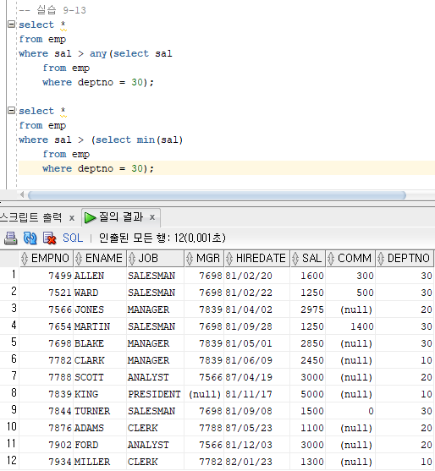
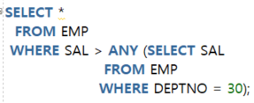
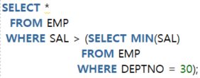
09-3 실행 결과가 여러 개인 다중행 서브쿼리
ANY, SOME 연산자
실습 9-13
30번 부서 사원들의 최소 급여보다 많은 급여를 받는 사원 정보
> ANY 연산자 사용 | >서브쿼리에 MIN함수 사용

Slide 13
09-3 실행 결과가 여러 개인 다중행 서브쿼리
ALL 연산자
서브쿼리의 여러 결과 값에 메인쿼리의 조건식을 대입
조건식을 대입한 결과가 모두가 true일 경우, 메인쿼리의 조건식이 true

Slide 14
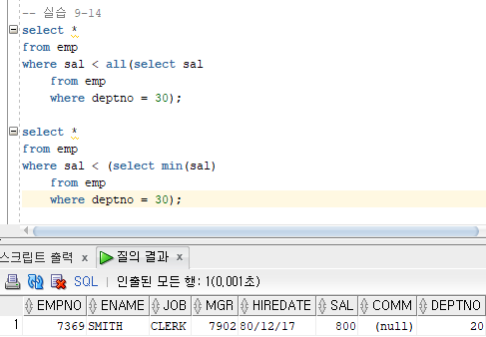
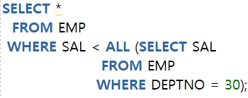
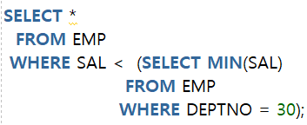

09-3 실행 결과가 여러 개인 다중행 서브쿼리
ALL 연산자
실습 9-14
30번 부서 사원들의 최소 급여보다 적은 급여를 받는 사원 정보
< ALL 연산자 사용 | > 서브쿼리에 MIN 함수 사용

Slide 15
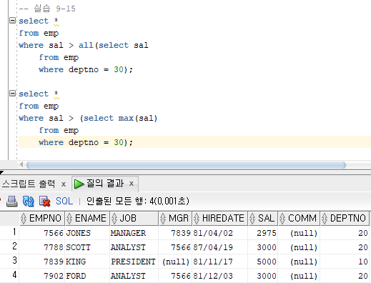

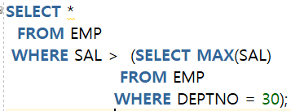
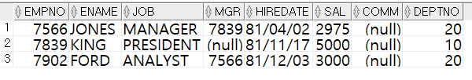
09-3 실행 결과가 여러 개인 다중행 서브쿼리
ALL 연산자
실습 9-15
30번 부서 사원들의 최대 급여보다 더 많은 급여를 받는 사원 정보
>ALL 연산자 사용 | > 서브쿼리에 MAX 함수 사용
직접 만들어 보세요.
Notes:
-- 실습 9-15 30번 부서 사원들의 최대 급여보다 더 많은 급여를 받는 사원 정보
SELECT *
FROM EMP
WHERE SAL > ALL (SELECT SAL
FROM EMP
WHERE DEPTNO = 30);
SELECT *
FROM EMP
WHERE SAL > ALL (SELECT max(SAL)
FROM EMP
WHERE DEPTNO = 30);

Slide 16
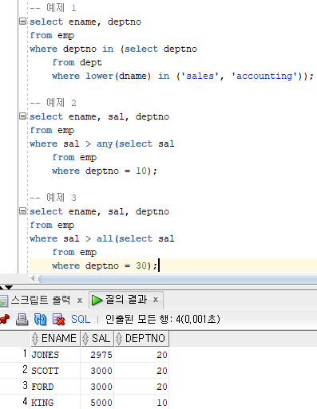
[참고] 상관관계 서브쿼리(예제->)
하위질의는 안쪽질의만 수행,
But 상관하위질의 안쪽 질의만 수행하면 오류
바깥쪽질의에 선택된 행이 다시 안쪽 질의의 where절에서 참조
또한, 그결과가 다시 바깥질의에 영향을 미침
성능이 느리다

Slide 17
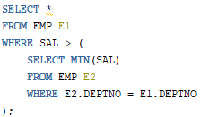
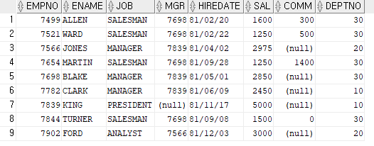
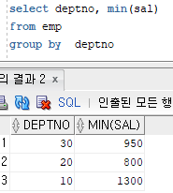
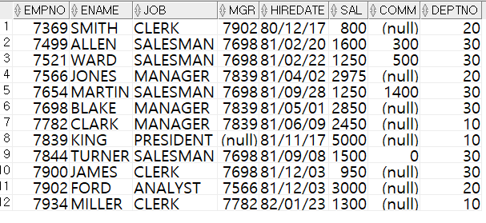
[참고] 상관관계 서브쿼리

Slide 18
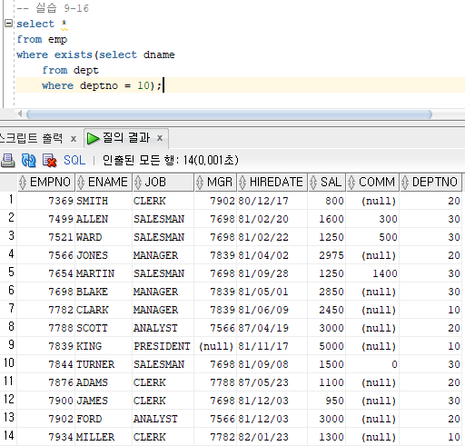
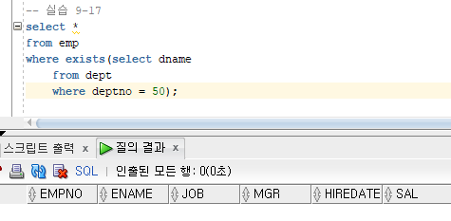
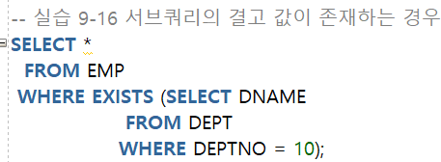
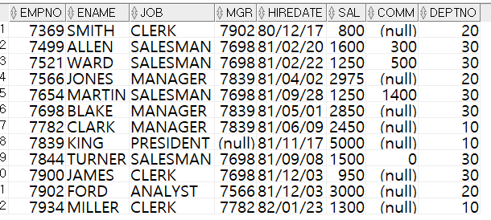
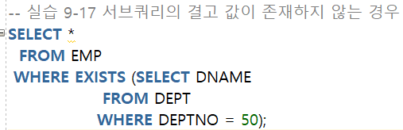
09-3 실행 결과가 여러 개인 다중행 서브쿼리
EXISTS 연산자
서브쿼리의 결과가 존재할 경우, true
실습9-16, 실습 9-17

Slide 19
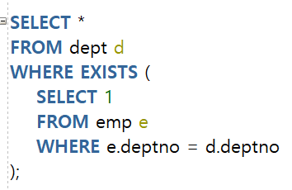

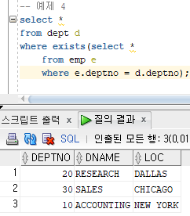
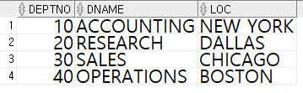
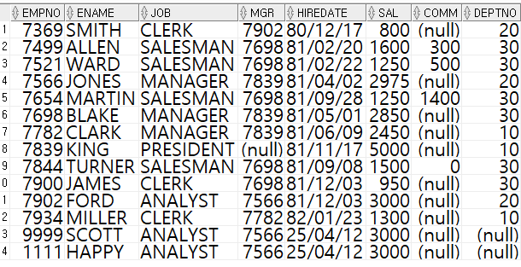
09-3 EXISTS 와 상관관계
<예제>
적어도 한 명 이상의 직원이 속한 부서(dept)에 해당하는 부서 정보를 출력하세요.
(힌트: EXISTS를 사용해 서브쿼리 작성)
dept
emp

Slide 20
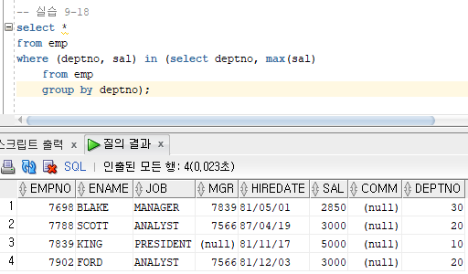



09-4 비교할 열이 여러 개인 다중열 서브쿼리
다중열 서브쿼리
서브쿼리에 여러 열 지정
메인쿼리의 비교 열은 동일한 개수, 동일한 자료형을 괄호로 묶어서 지정
실습 9-18

Slide 21




09-5 FROM절에 사용하는 서브쿼리
FROM 절에 사용하는 서브쿼리(인라인 뷰)
별칭을 지정하여 테이블처럼 사용
FROM절에 직접 테이블을 명시하기 너무 크면 사용
실습 9-19
D 테이블
E10 테이블

Slide 22


09-6 SELECT절에 사용하는 서브쿼리
SELECT절에 사용 : 스칼라 서브쿼리
하나의 열 영역으로 사용
하나의 결과(스칼라 값)를 반환

Slide 23


09-6 SELECT절에 사용하는 서브쿼리
실습 9-21

